Slide 1

TRABAJO PRACTICO POWER POINT
NOMBRE: LISANDRO TOBAR
MATERIA: LABORATORIO DE INFORMATICA
CURSO:1”A”
PROFE: ANDREA GOMES

Slide 2
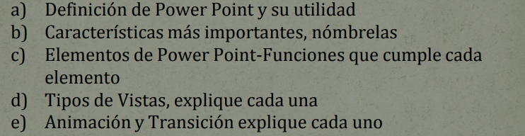
RESPUESTAS

Slide 3
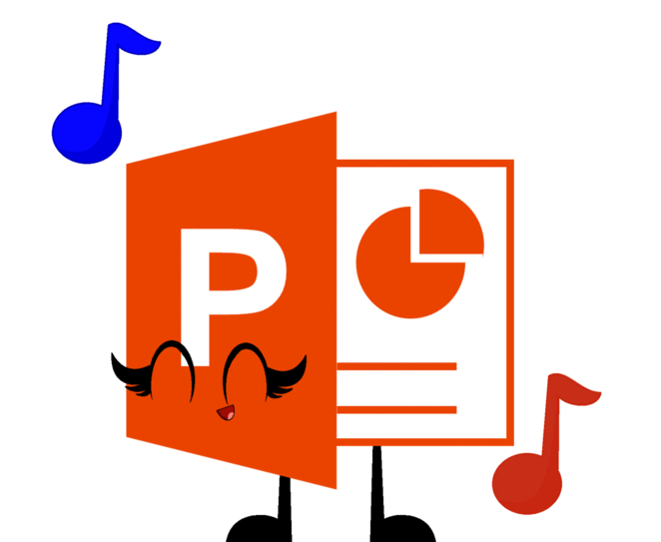
Definision de power point y sus utilidad
Power Point o PowerPoint es el nombre de uno de los programas más populares creados por Microsoft. Se trata de un software que permite realizar presentaciones a través de diapositivas. El programa contempla la posibilidad de utilizar texto, imágenes, música y animaciones.
https://www.google.com.ar/search?q=definision+de+power+point+y+sus+utilidades&ei=cZU9p

Slide 4

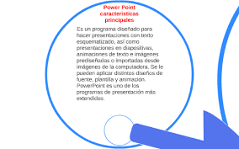
Caracteristicas mas importantes nombralas
Es fácil de usar.
Permite crear presentaciones atractivas.
Brinda viñetas simples.
Ofrece una disposición sencilla de la información.
Es fácil de presentar.
Sus archivos son vulnerables.
Sus presentaciones se desarrollan en una narrativa lineal.
No ofrece mucha compatibilidad
https://www.google.com.ar/search?q=caracteristicas+mas+importante+de+power+point&ei=A5U9ZPTGIM7c1sQPo6yRuAg&ved=0ahUKEwi01JTYyrH-

Slide 5
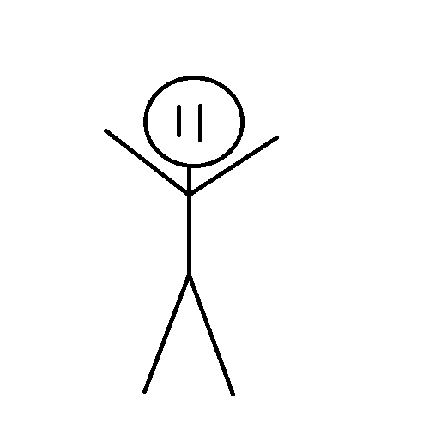
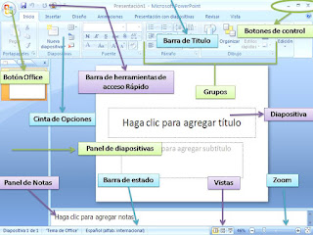
ELEMENTOS DE POPER POIN FUNCIOn QUE CUMPLE CADA UNO
1. Inicio
La pestaña Inicio incluye las características Cortar y Pegar, las opciones Fuente y Párrafo, y lo que necesita agregar para organizar las diapositivas.
2. Insertar
Haga clic en Insertar para agregar algo a una diapositiva. Esto incluye imágenes, formas, gráficos, vínculos, cuadros de texto, vídeo, etc.
3. Diseño
En la pestaña Diseño puede agregar un tema o una combinación de colores, o dar formato al fondo de la diapositiva.
4. Transiciones
Configure cómo pasan las diapositivas de una a otra en la pestaña Transiciones. Busque una galería de las transiciones posibles en el grupo Transición a esta diapositiva : haga clic en Más al lado de la galería para verlas todas.

Slide 6
5. Animaciones
Use la pestaña Animaciones para configurar el movimiento de los elementos de las diapositivas. Tenga en cuenta que puede ver muchas animaciones posibles en la galería del grupo Animación y ver más haciendo clic en Más .
6. Presentación de diapositivas
En la pestaña Presentación con diapositivas, configure el modo en que desea exponer su presentación a los demás.
7. Revisar
La pestaña Revisar le permite agregar comentarios, pasar el corrector ortográfico o comparar una presentación con otra (por ejemplo, una versión anterior).
8. Vista
Las vistas le permiten ver la presentación de diferentes formas en función del punto del proceso de creación o entrega en el que se encuentre.
9. Archivo
En un extremo de la cinta está la pestaña Archivo, que puede usar para las tareas entre bastidores que suele hacer con un archivo, como abrir, guardar, compartir, exportar, imprimir y administrar la presentación. Haga clic en la pestaña Archivo para abrir una vista nueva llamada Backstage.
Haga clic en la lista del lateral para hacer lo que desea; por ejemplo, haga clic en Imprimir si desea encontrar las opciones y la configuración para imprimir la presentación. Haga clic en Atrás para volver a la presentación en la que estaba trabajando.
10. Pestañas de herramientas
Al hacer clic en algunas partes de las diapositivas (como imágenes, formas, SmartArt o cuadros de texto), aparecerá una nueva pestaña de color.

Slide 7
9. Archivo
En un extremo de la cinta está la pestaña Archivo, que puede usar para las tareas entre bastidores que suele hacer con un archivo, como abrir, guardar, compartir, exportar, imprimir y administrar la presentación. Haga clic en la pestaña Archivo para abrir una vista nueva llamada Backstage.
Haga clic en la lista del lateral para hacer lo que desea; por ejemplo, haga clic en Imprimir si desea encontrar las opciones y la configuración para imprimir la presentación. Haga clic en Atrás para volver a la presentación en la que estaba trabajando.
10. Pestañas de herramientas
Al hacer clic en algunas partes de las diapositivas (como imágenes, formas, SmartArt o cuadros de texto), aparecerá una nueva pestaña de color.

Slide 8
TIPOS De VISTAS
Vista Normal
Puede ir a la vista Normal desde la barra de tareas de la parte inferior de la ventana de diapositiva o desde la pestaña Vista de la cinta de opciones.
La vista Normal es el modo de edición en el que trabajará con más frecuencia para crear las diapositivas. Debajo, la vista Normal muestra miniaturas de diapositiva a la izquierda, una ventana grande que muestra la diapositiva actual y una sección debajo de la diapositiva actual donde puede escribir sus notas de orador para cada diapositiva.
Vista Clasificador de diapositivas
Puede ir a la vista Clasificador de diapositivas desde la barra de tareas de la parte inferior de la ventana de diapositiva o desde la pestaña Vista de la cinta de opciones.

Slide 9
La vista Clasificador de diapositivas (a continuación) muestra todas las diapositivas de la presentación en diapositivas en miniatura en secuencia horizontal. La vista Presentación con diapositivas es útil si necesita reorganizar las diapositivas: solo tiene que hacer clic y arrastrar las diapositivas a una nueva ubicación o agregar secciones para organizar las diapositivas en grupos significativos.
Para obtener más información sobre las secciones, vea Organizar las diapositivas de PowerPoint en secciones.
Vista Página de notas
Puede mostrar u ocultar las notas del orador con el botón Notas en la parte inferior de la ventana de diapositiva o puede ir a la vista Página de notas desde la pestaña Vista de la cinta de opciones.
El panel Notas se encuentra debajo de la ventana de diapositiva. Puede imprimir sus notas o incluirlas en una presentación que envía a la audiencia o, simplemente, usarlas como indicaciones para sí mismo mientras presenta.

Slide 10
ANIMASION Y TRANCICION
La transición de diapositivas es el efecto visual que se reproduce al pasar de una diapositiva a la siguiente durante una presentación. Puede controlar la velocidad, agregar sonido y personalizar las propiedades de los efectos de transición.

Slide 11
ANIMASION
Las animaciones de PowerPoint son efectos visuales para los objetos en tu presentación. Las animaciones son usadas para traer objetos como texto, imágenes o gráficas dentro y fuera de tu diapositiva. PowerPoint va más allá de las imágenes fijas y te da muchas opciones para trabajar en tus proyectos.

